Slide 1

苏教版 数学 三年级 下册
8
小数的初步认识
小数的含义和读写法
情境导入
探究新知
课堂练习
课堂小结
课后作业
WWW.PPT818.COM

Slide 2

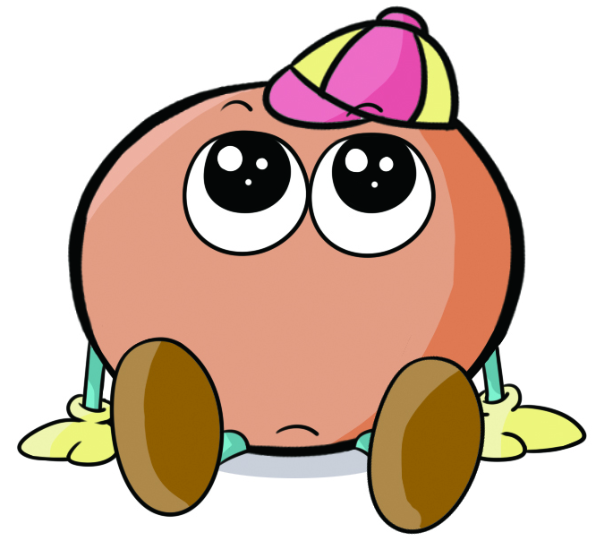




情境导入
我们班有 个同学。
47
$$\frac{1}{3}$$
地球上陆地面积大约占地球表面的 。
我们用的数学书定价是 元。
6.85
$$\frac{1}{3}$$
$$\frac{1}{3}$$
47是个什么数？ 和6.85呢？
47是个整数， 是个分数，而6.85是个小数。
返回

Slide 3
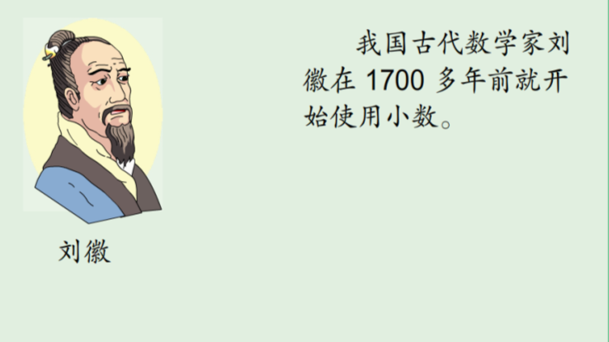
在生产生活中，人们对测量的精度要求逐渐提高，用整数表示数量，总会和实际数量有差别，于是人们就想到了，用小数来表示不足整数的剩余部分。
返回

Slide 4
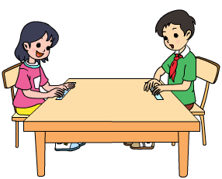



探究新知
桌面长5分米，宽4分米。
例 1
5分米是几分之几米？4分米呢？
5
5分米是 米，4分米是 米。
10
4
10
返回

Slide 5
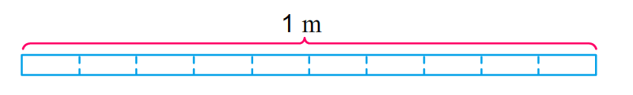
5
米还可以写成0.5米。0.5读作零点五。
10
4
米还可以写成0.4米。0.4读作零点四。
10
你能在下面的直条中涂上不同的颜色分别表示0.5米和0.4米吗？
0.5米
0.4米
返回

Slide 6
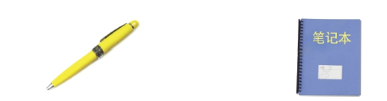
例 2
1元2角
3元5角
圆珠笔和笔记本的价格各是几元多？用元表示各是多少元？
2
2角是 元，还可以写
成0.2元,1元2角是……
1元2角是1元多，
3元5角是3元多。
10
1元2角还可以写成1.2元。1.2读作一点二。
3元5角还可以写成3.5元。3.5读作三点五。
返回

Slide 7
我们以前学过的表示物体个数的1，2，3，…是自然数，0也是自然数，它们都是整数。像上面的0.5、0.4、1.2和3.5都是小数。小数中的圆点叫作小数点。小数点左边的部分是整数部分，右边的部分是小数部分。
返回

Slide 8






同步练习
课堂练习
在（ ）里填合适的数。
厘米
1厘米
3厘米
7
厘米
9
1
3
7
9
分米
分米
分米
分米
10
10
10
10
0.1分米
0.3
分米
0.7
分米
0.9
分米
返回

Slide 9
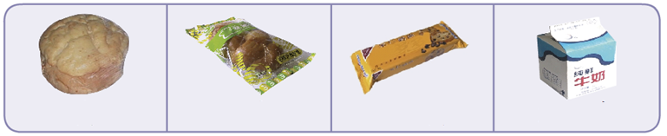


同步练习
在（ ）里填小数，再读一读。
8角
9角
1元3角
2元4角
0.8
元
0.9
元
1.3
元
2.4
元
返回

Slide 10
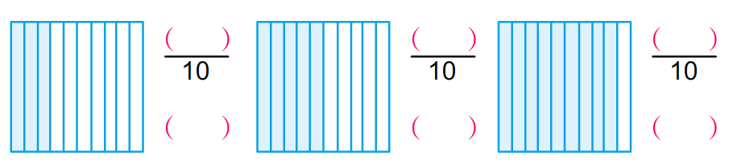
同步练习
看图先写出分数，再写出小数。
3
5
9
0.3
0.5
0.9
返回

Slide 11
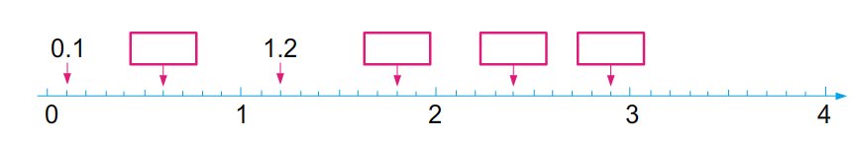
同步练习
0.6
1.8
2.4
2.9
你能在 里填小数吗？
返回

Slide 12
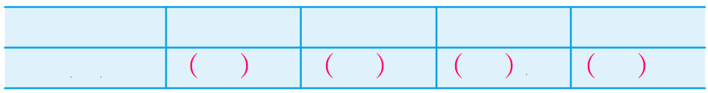
同步练习
到商店去了解一些商品的价格，试着用小数表示，再和同学交流。
商 品
价 格
元
元
元
元
返回

Slide 13

课堂小结
这节课你们都学会了哪些知识？
有很多的地方会用到小数，而小数是通过分数改写而来的。
返回

Slide 14


课后作业
补充习题：
第70页
返回

